Slide 1

《Tailor: A Soft-Prompt-Based Approach to Attribute-Based Controlled Text Generation》
北京航空航天大学 王昊

Slide 2
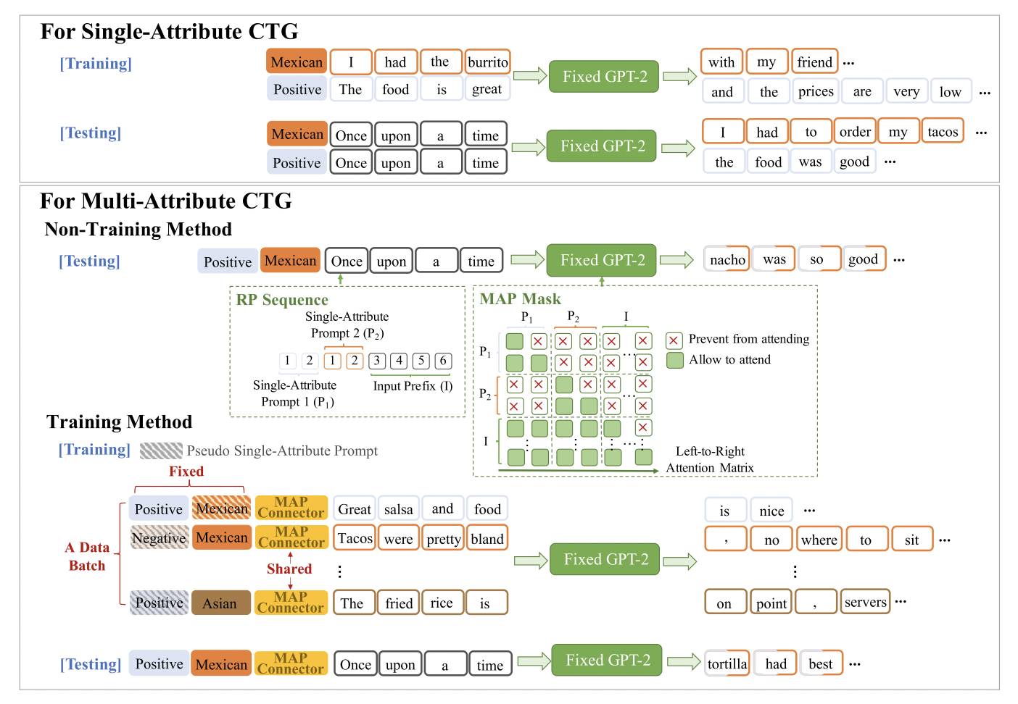
研究方法

Slide 3
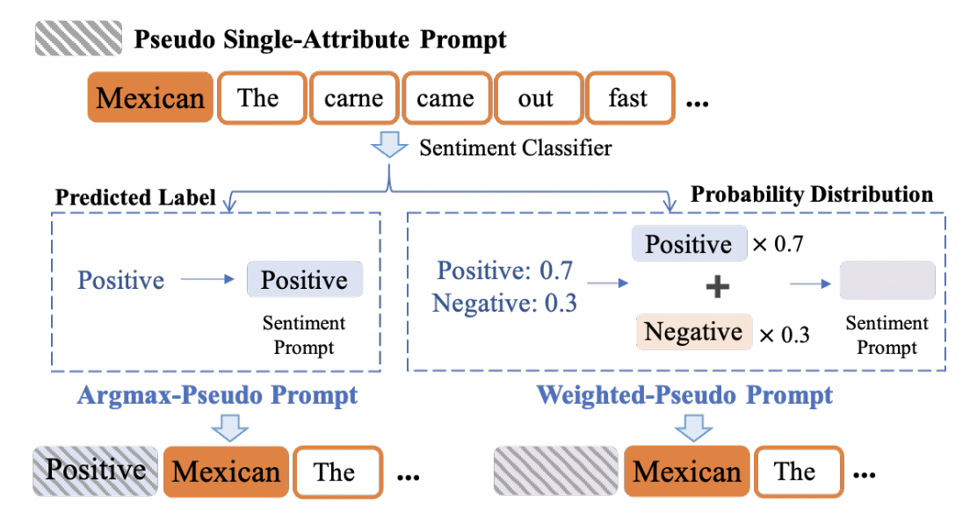
研究方法

Slide 4
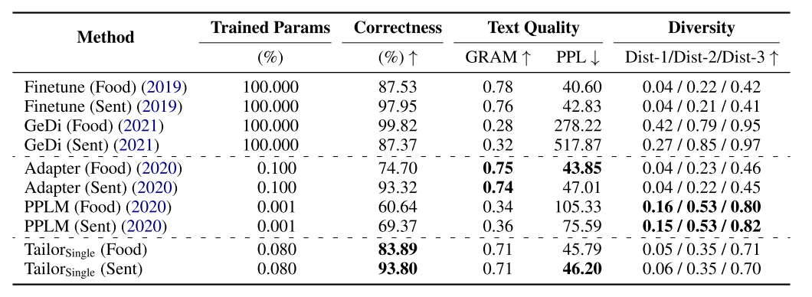
实验结果

Slide 5
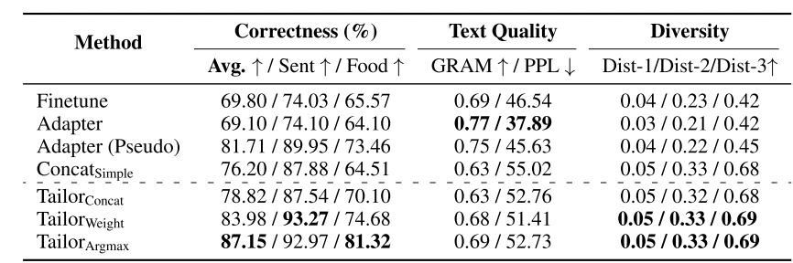
实验结果

Slide 6
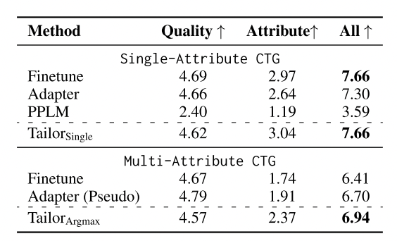
实验结果

Slide 7
思考总结
1.对比的baseline并没有比我们之前的多啥，就是多了一个GRAM指标和一个人类评估，可能人类评估还是挺重要的。
2.感觉可以和上一篇的方法结合起来，动机就是基于提示的多属性控制的现有方法提示都是相对独立的，且新提示的出现会影响之前提示的效果。

